Slide 1
O uso das redes sociais e ferramentas web em processos
de ensino aprendizagem –
o desafio prático de uma aprendizagem significativa
Maysa Brum

Slide 2
Por que sim?
Por que não?

Slide 3
# Era da Inovação;
# Conteúdo passa de estático para dinâmico;
# Aprendem tudo, menos o que vão usar pra vida;
# Eles estão nas redes, nós estamos nas redes;
# Estratégias interessantes nesse momento;
# Um meio, não um fim;
# Transformar os recursos em aplicáveis a educação;
# Aliada x ameaça.

Slide 4
PLATAFORMAS E TECNOLOGIAS DIGITAIS
Páginas digitais
Site & blog
E-mail
Texto
Realidades Mistas
Realidade Virtual: Second Life
Mobile
Bluetooth
GPS
SMS/MMS
Aplicativos móveis
Mobile tv

Slide 5
PLATAFORMAS E TECNOLOGIAS DIGITAIS
Social Media
Facebook, MySpace, LinkedIn, G+
Slideshare, Youtube, Del.icio.us
RSS Feeds
Flickr
Twitter
Digg
Instagram
Foursquare
Busca
Google, Bing, Yahoo
- Games e entretenimentos online.

Slide 6
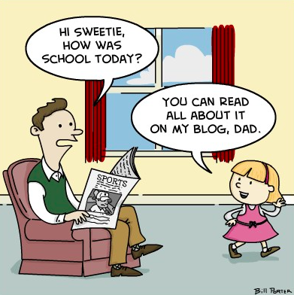

Slide 7
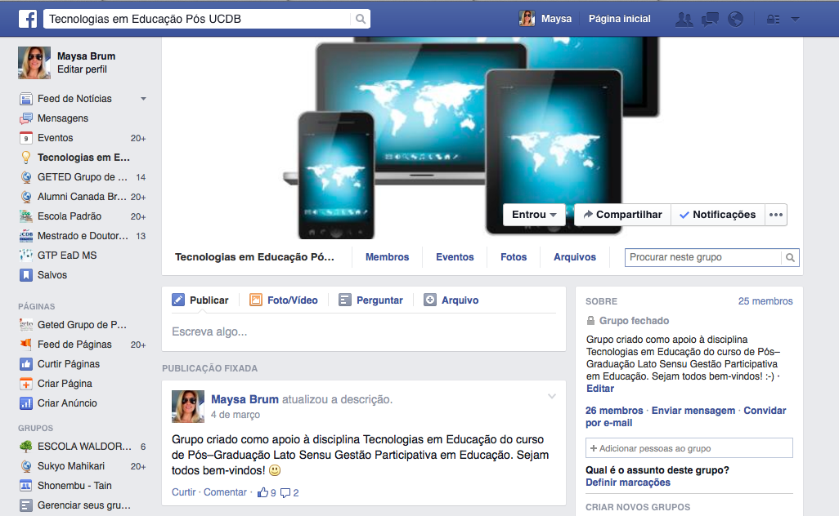
Tecnologias em Educação Pós–Graduação Lato Sensu Gestão Participativa em Educação

Slide 9
Maysa Brum maysabb
Obrigada!
Nos vemos nas redes =)

